Slide 1

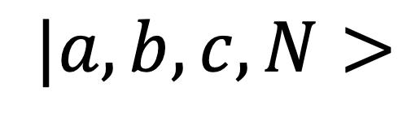


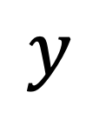
$$z$$
$$y$$
$$x$$
$$|a,b,c,N>$$
$$w$$

